Slide 1
Sommatori
corso di Consapevolezza digitale
Andrea Gerosa
gerosa@dei.unipd.it – 049.827.7728

Slide 2
Full Adder
B
A
Cin
A | B | Ci | S | Co
0 | 0 | 0 | 0 | 0
0 | 0 | 1 | 1 | 0
0 | 1 | 0 | 1 | 0
0 | 1 | 1 | 0 | 1
1 | 0 | 0 | 1 | 0
1 | 0 | 1 | 0 | 1
1 | 1 | 0 | 0 | 1
1 | 1 | 1 | 1 | 1
FA
Co
S

Slide 3
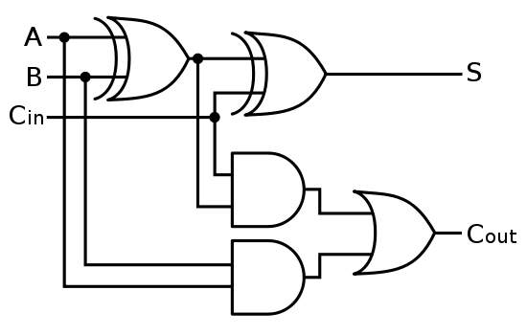
Full adder
Porte logiche fondamentali

Slide 4
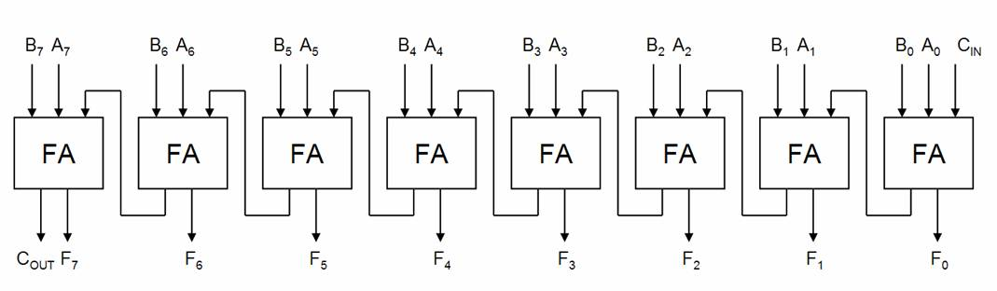
Sommatore
8 bit ripple-carry adder
8 blocchi full-adder in cascata

